Slide 1
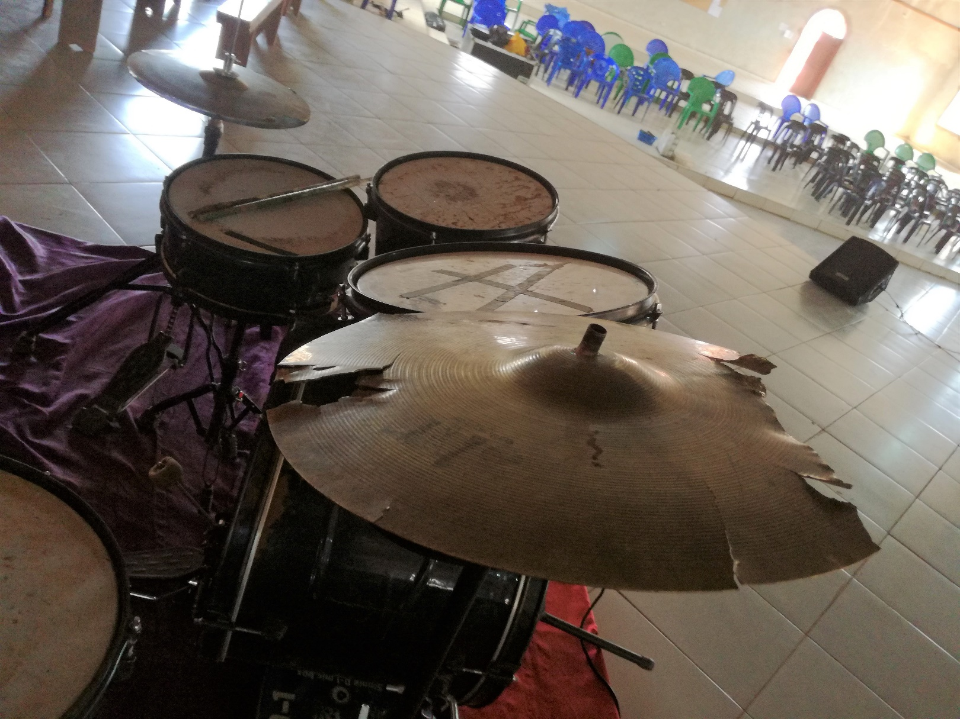
１
１
【マラウイーリロングウェ(2018年8月)】
首都郊外の歴史ある大きな教会だが、そこで現役で使われていた楽器はボロボロだった。このような楽器はとても貴重なもの。音が出なくなるまで使い続けるのだろう。「MOTTAINAI」という日本から生まれた言葉があるが、日本以上に「MOTTAINAI」を実行している証拠だろう。今の私たちの生活は胸を張って「MOTTAINAI」を実践しているといえるだろうか。
フォトランゲージでのコメント例
・日本と違って楽器がぼろぼろ
・ドラムセットのシンバルが壊れている
・椅子がたくさん、人が集まる場所！？
・たたきすぎて壊れた？
・激しいパフォーマンスの後？
・ドラムにテープがはってある
・日本ではこんなに壊れていたら使わない

Slide 2
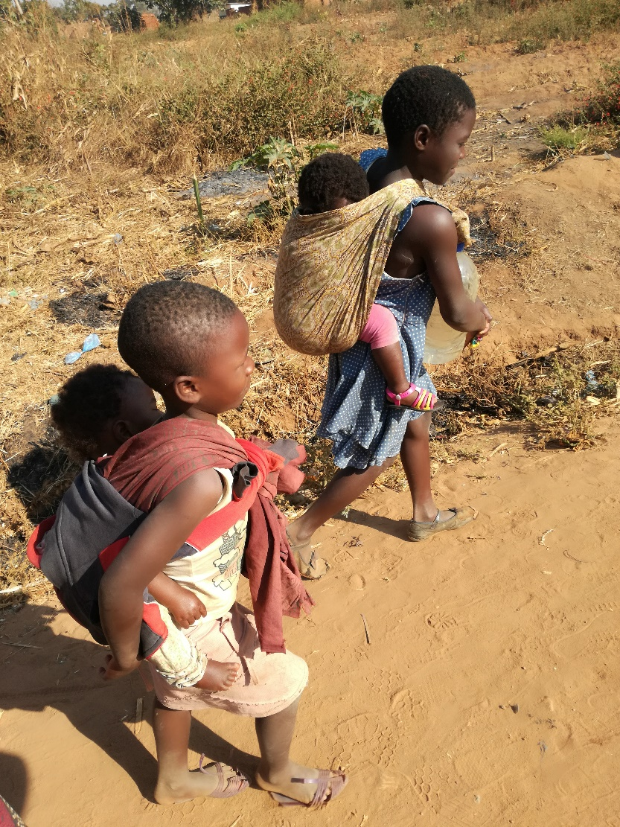
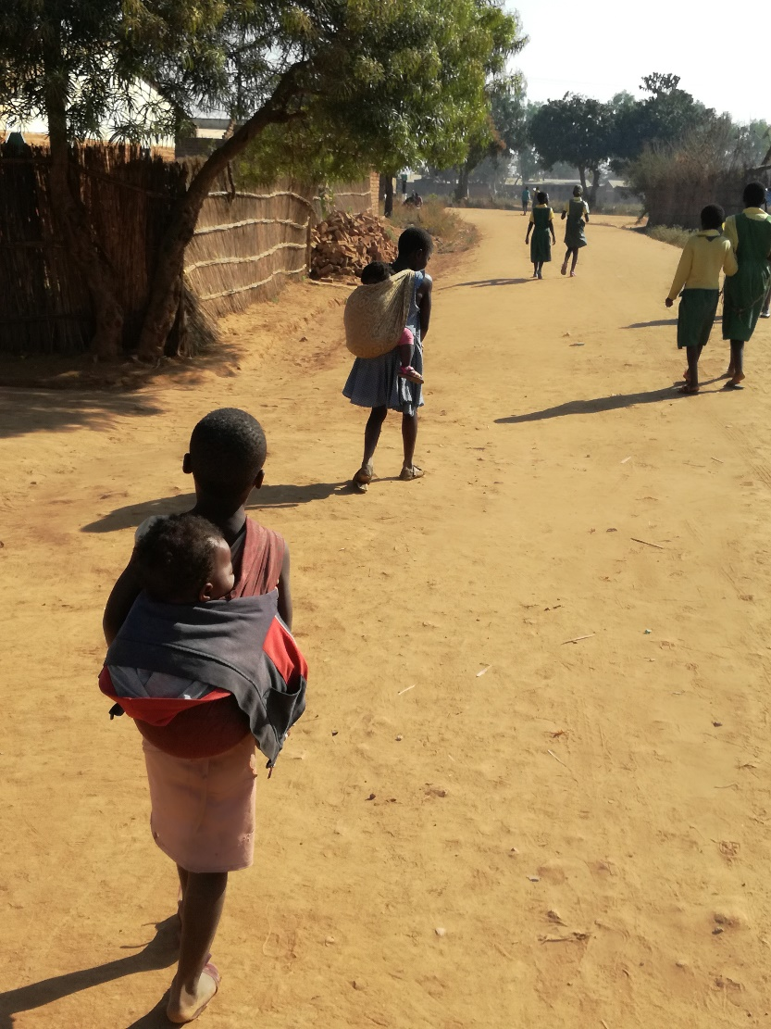
２
【マラウイーカスング(2017)】
赤ん坊を背負いながら水くみのお使いをしていたこども。右の写真では、制服を着て小学校に向かう子たちがいる中、家庭の事情で学校に行けない子もいる現実が分かる。学校に行くことよりも、家計を支える農業を重視する親も多く、途中で学校をドロップアウトして農業を手伝う子も多い。初等教育は１９９４年から無償教育となり、入学率は高いが、ドロップアウトが多いため、小学校の卒業割合は５割程度。
２
フォトランゲージでのコメント例
・子供が赤ちゃんを背負っている
・児童労働？
・道が整備されていない
・水を運んでいる
・前の方を歩く人と服装が違う
・くつがぼろぼろ
・どこに向かっているのだろう
（水くみ？学校？家？）
・何年生くらいだろう
（４～５年生くらい？）
・家の手伝いで学校に行けてなさそう
・ゴミが落ちている

Slide 3
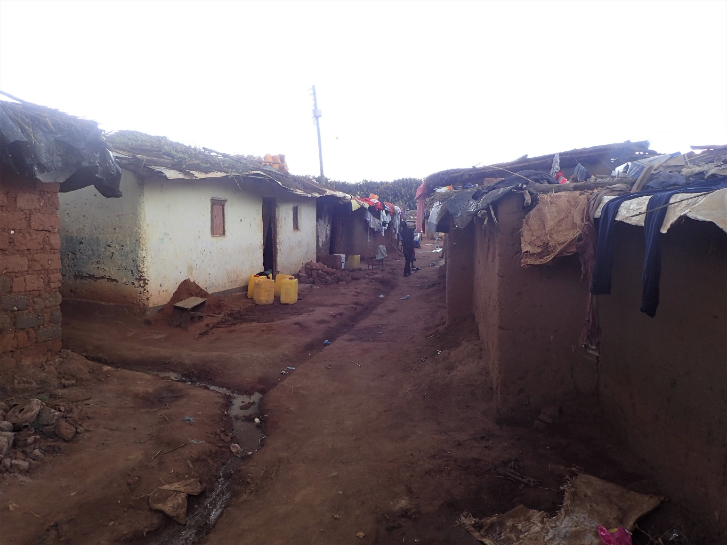
３
３
【マラウイーザレカ(2018)】
マラウイにある難民キャンプ。世界最貧国であるマラウイも近隣国から難民を受け入れている。マラウイには戦争・紛争がないから、逃れてくる人々がいる。特にコンゴ民主共和国からの難民が多い。難民と言っても、マラウイにしたらごく平均的な生活水準。屋根の上にかぶせてあるビニールは雨漏り対策のシート。地面は舗装されていないため、雨がふると地面が削られ川のように水が流れる。壁はレンガと泥で固めてつくる。窓は防犯対策で小さく作られることが多い。
フォトランゲージでのコメント例
・柱が立っている
・服がつるされている
・地面が水でけずられている
・茶色が多い
・ゴミが落ちている
・舗装されていない
・家がレンガや土でできている
・ポリタンクがある
・屋根に何かのっている
・服を干している？
・緑が少ない
・窓が少ない
・黄色タンクは水？灯油？

Slide 4
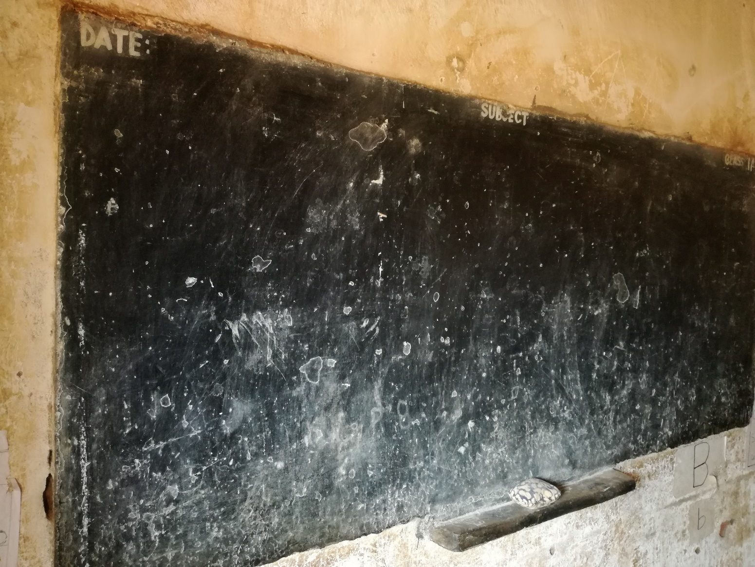
【マラウイーリウォンデ(2017)】
とある小学校の黒板。マラウイの黒板は、セメントに黒いペンキを塗っただけのものが多い。しばらくすると、はがれてボロボロの表面になってしまう。さらに、つるつるで書きづらく、白いチョークが落ちにくい。黒板消しで一生懸命消した後の状態でこの白さ。また磁石黒板ではないので、マグネットは使えない。チョークは置いておくと盗まれてしまうため、授業のたびに先生が職員室から持ってくるスタイル。
４
４
フォトランゲージでのコメント例
・汚れている
・黒板消しみたいなのがある
・黒板に穴があいている
・チョークがない
・黒板が上下に動かないタイプ
・こんな黒板で授業できるのか不安
・こんな黒板では勉強のやる気がそがれる

Slide 5
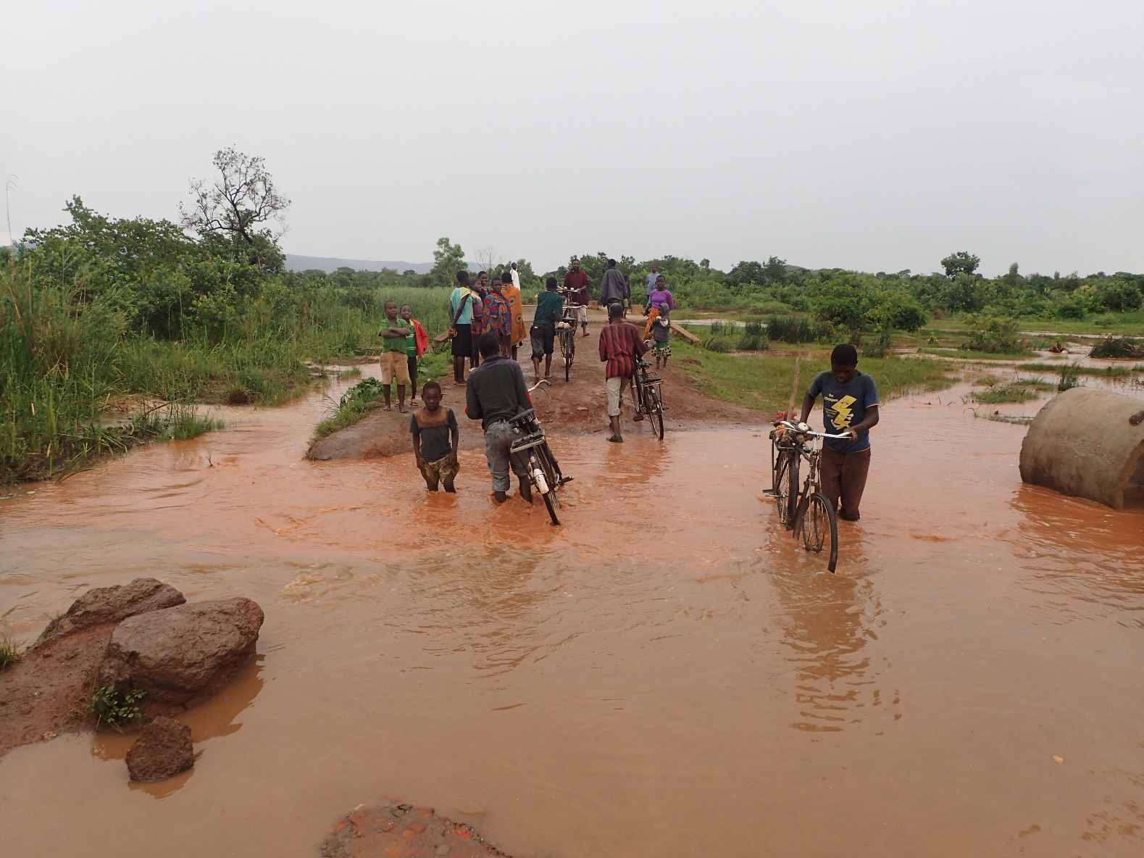
５
【マラウイームチンジ(2017)】
雨が降ると、すぐに川が氾濫し、道が水没する。これが原因で、雨の日には学校を欠席する児童も多い。先生も朝、ほとんどの児童が欠席しているのを確認すると、臨時休校にしてしまうことがよくある。決められた授業数が遂行されること自体が困難な環境である。このことが、低学力につながり、進級できずドロップアウトの原因ともなっている。小学校８年間を卒業できるのは全体の５割しかいない。さらにその次の中高等学校に進む割合は全体の２割ほどにとどまっている。
５
フォトランゲージでのコメント例
・川が汚い、赤い
・洪水？
・水はけが悪そう
・車がない
・川が深い
・橋がない
・自転車を押して渡っている
・自転車が古い
・服が汚れている
・はだし
・周りに家がない
・場所によって川の水の色が違う

Slide 6
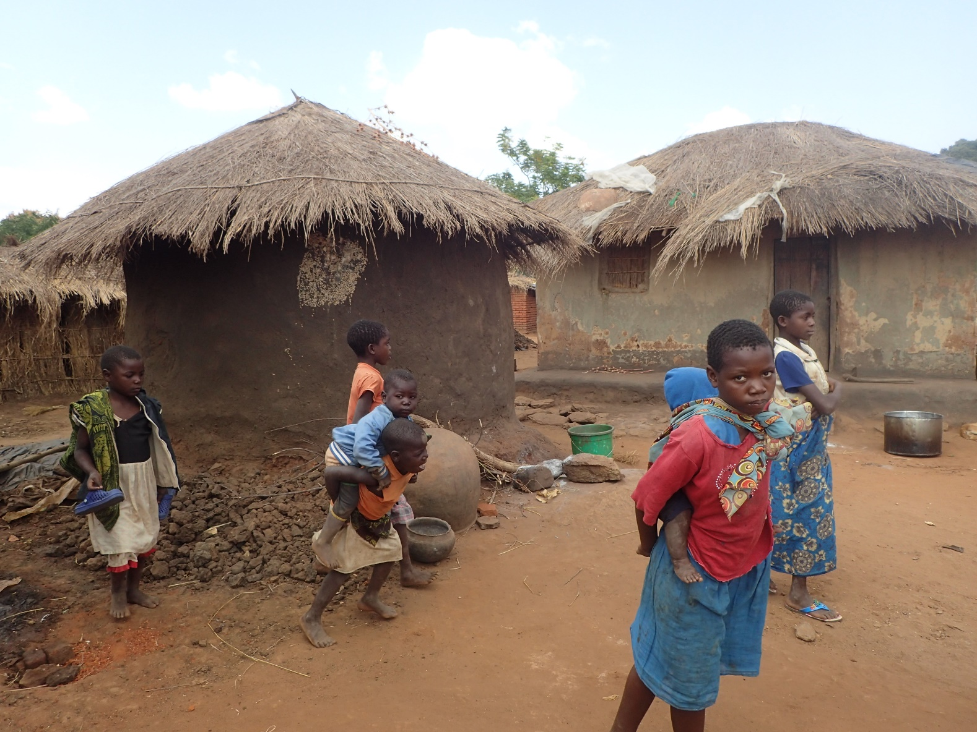
６
６
【マラウイードーワ(2018)】
農村のわらとレンガと泥で作った家。子どもが小さな子どもを背負っている。はだしの子も多い。自給自足で、電気や水道はなく、かなり原始的な生活をしている。このような村では、肉を食べることはほとんどなく、トウモロコシで作った主食のンシマと野菜を中心とした食事である。タンパク質は大豆からとっている。わらの屋根にビニールが見えるが、どこかで手に入れたビニールを雨漏り対策でかぶせている。車で村の近くまで行くと、車を見るのがよほど珍しかったのか、村の子供たちが群がってきた。
フォトランゲージでのコメント例
・外に物が少ない（バケツと壺しかない）
・家の壁が泥やワラでできている
・屋根がワラでできている
・日本の弥生時代の家みたい
・ほとんどの人がはだし
・石が転がっている
・屋根にプラスチックがのっている
・服が汚れている
・子供が小さい子供をおんぶしている
・はだし

Slide 7
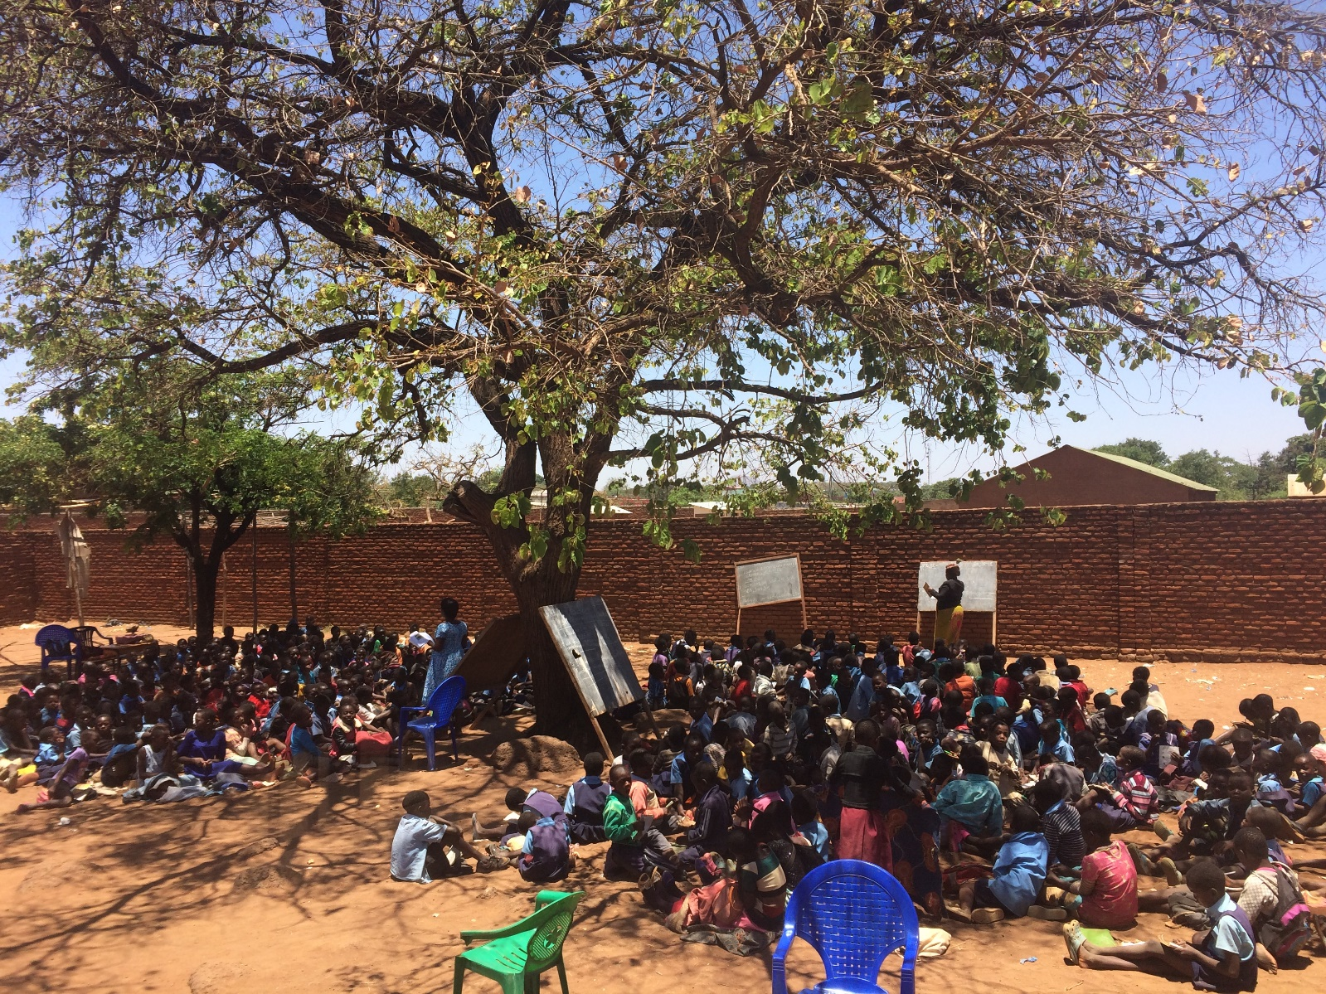
【マラウイーリロングウェ(2018)】
首都の小学校の授業。マラウイでは人口増加と、１９９４年からの初等教育の無償化に伴って、小学校に通う児童数が一気に増えてしまった。それが原因で、教育の質の低下が問題になっている。具体的には、教室の数だけでなく教員の数が足りず、青空教室や、１００人以上の大人数クラスが常態化している。中央の木をはさんで２クラス、向こう側の壁に向かって１クラス、計３つのクラスが同時に授業を展開している。
７
７
フォトランゲージでのコメント例
・先生１人に対して子供の数が多い
・外で授業している、青空教室
・校舎に問題があって外で授業している？
・暑いからか木の下の日陰で授業している
・後ろの人は黒板が見えないからか、よそ
見をしている
・地面にゴミが落ちている
・子供用の椅子や机がない
・同じ服を着ている人が何人かいる
・はだしの人がいる
・密になっている

Slide 8
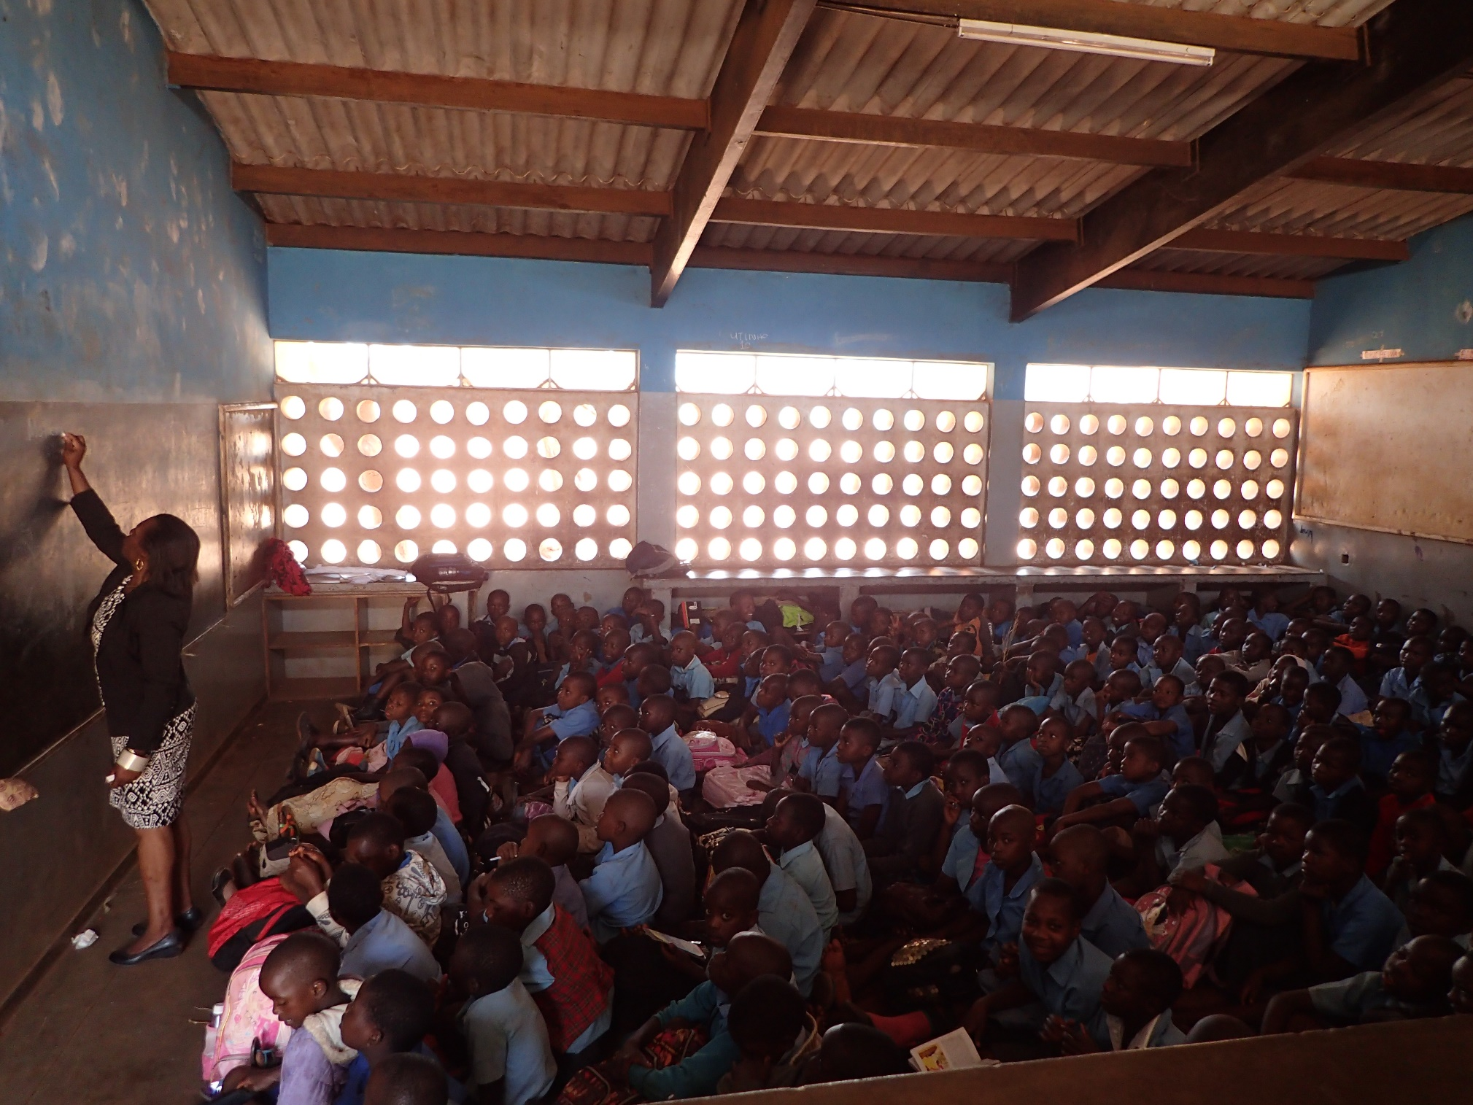
８
【マラウイーリロングウェ(2017)】
首都郊外にある教員養成大学附属小学校。教員数の不足、教室数の不足により、１つの教室に２５０人が学んでいるクラスの様子。天井に蛍光灯のようなものが見えるが、電気はつかないので、常に薄暗い。机やいすはなく、地べたに座って授業を受けている。教科書は１０人に１冊程度を先生が職員室から持ってきて、その授業の時だけ貸し出し、授業後に回収する。ノートなどの筆記用具がない子も多い。
８
フォトランゲージでのコメント例
・１クラス？
・合同授業かな
・子供の数が多い
・何の授業をしているのか
・壁の外が明るい
・電気がついていない
・みんな坊主頭
・机といすがない
・せまくるしそう
・集中力が続かなそう
・先生の目は全員に行き届くのか
・教科書はみんな持っているのか

Slide 9
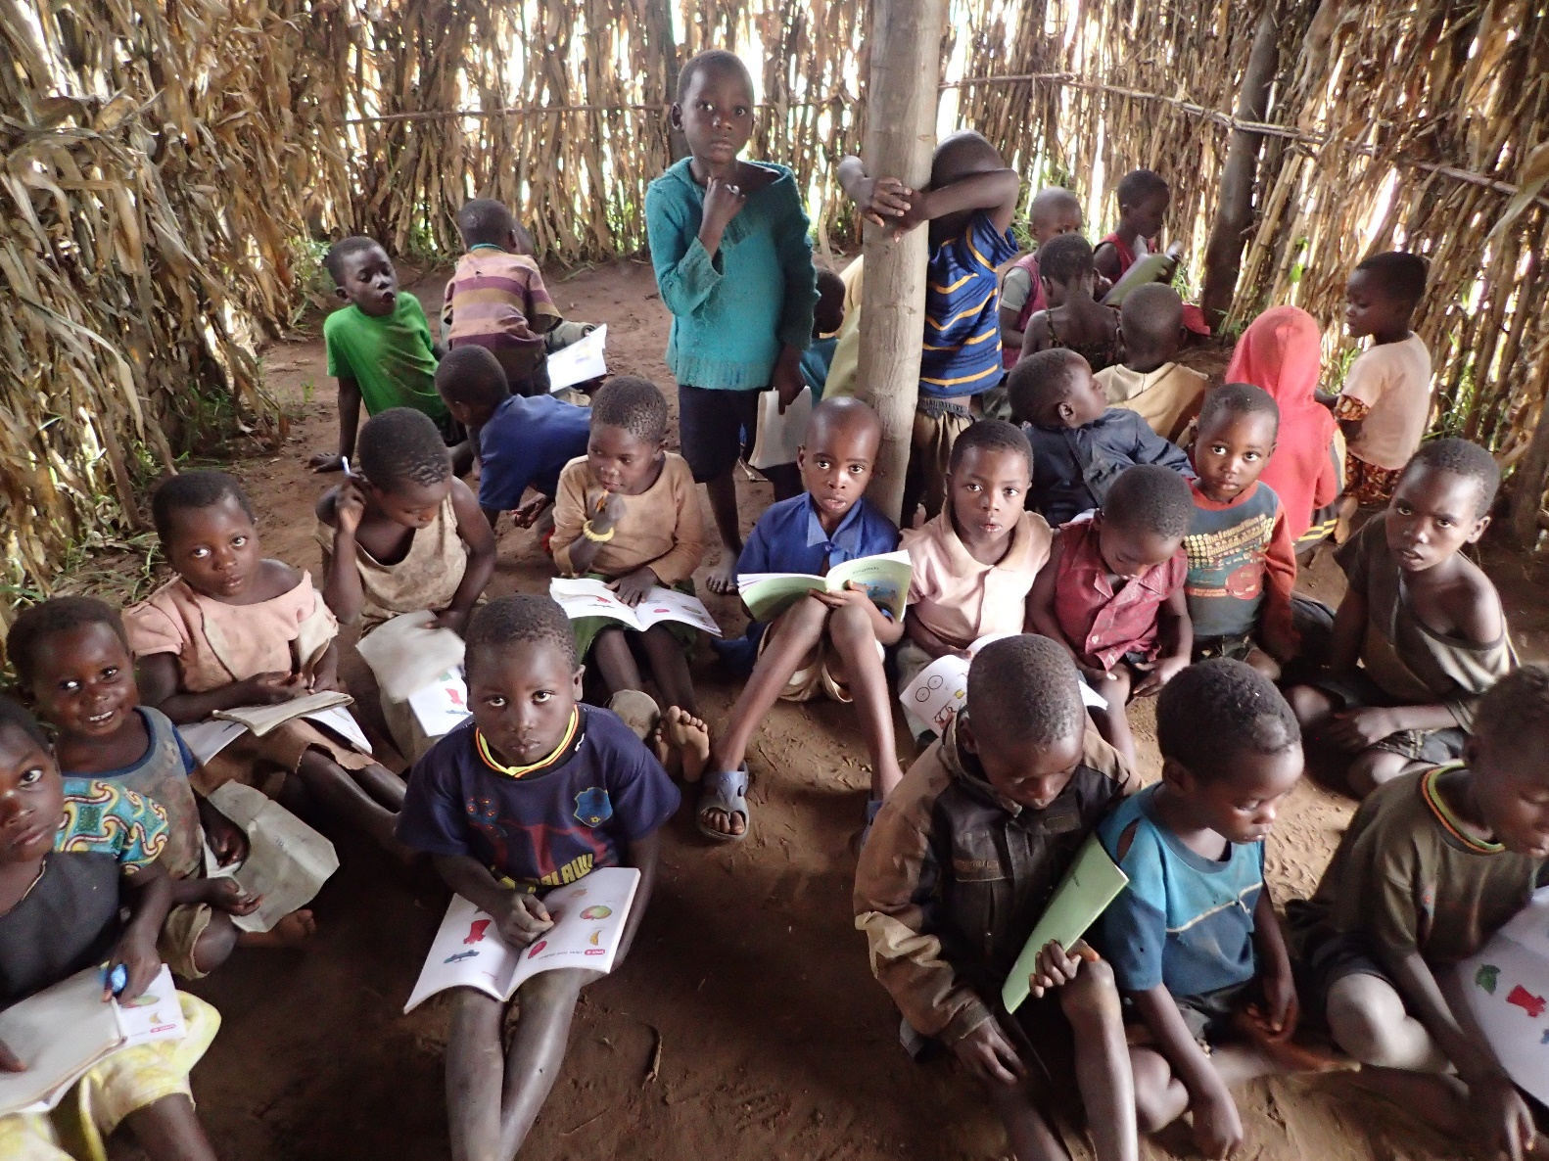
９
９
【マラウイームチンジ(2018)】
村の有志が開いた放課後の学習センターに勉強を教わりにきた子どもたち。この地域では、親世代の子供の教育に対する優先度が高いとは言えず、農業が優先され、農繁期には子供が労働力となり学校を休みがちになる。それによる学力不足を補おうとする施設である。教室環境は良くはないが、少しでも学びたいと、多くの子供が参加している。教科書は何人かで１冊ずつ貸し出している。ノートなどの筆記用具がない子がほとんど。簡素なつくりのため、雨天時は休みとなる。壁はトウモロコシ収穫後の茎。
フォトランゲージでのコメント例
・教室？
・学童保育？
・壁はトウモロコシの葉でできている？
・教科書がない子もいる
・服がぼろぼろな子とそうでない子がいる
・床が土のまま
・狭い空間に子供が密になっている
・みんな坊主頭
・机や椅子がない

Slide 10
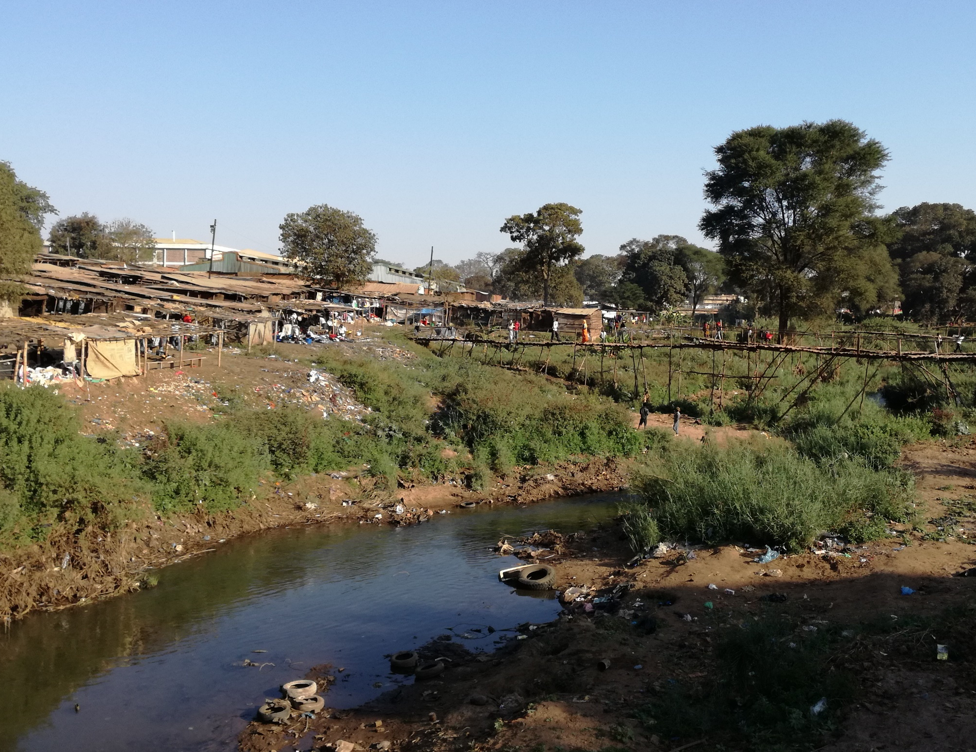
１０
【マラウイーリロングウェ(2017)】
川の向こう側に見えるのは衣料品の市場。川にかかる橋は木でできている。雨季になると増水し、たびたび橋が流されてしまっていた。人々はゴミをそこらへんに捨てたり川に流してしまったりしている。プラスチックごみに加え、生ごみなどありとあらゆるものが捨てられている。人々の環境への意識はまだまだ低い。生ごみは土に還り、プラスチックごみは土には還らない、という日本では当たり前の知識も知らない人がまだまだ多い。
１０
フォトランゲージでのコメント例
・ゴミがたくさん落ちている
・ゴミ捨て場みたい
・左奥に見える家がぼろぼろ
・橋が弱々しい
・橋がくずれそう
・川が汚そう
・子供が川の近くで何かしている
・川が衛生的に心配
・生活用水が流れている？
・誰が橋を作ったんだろう？

Slide 11
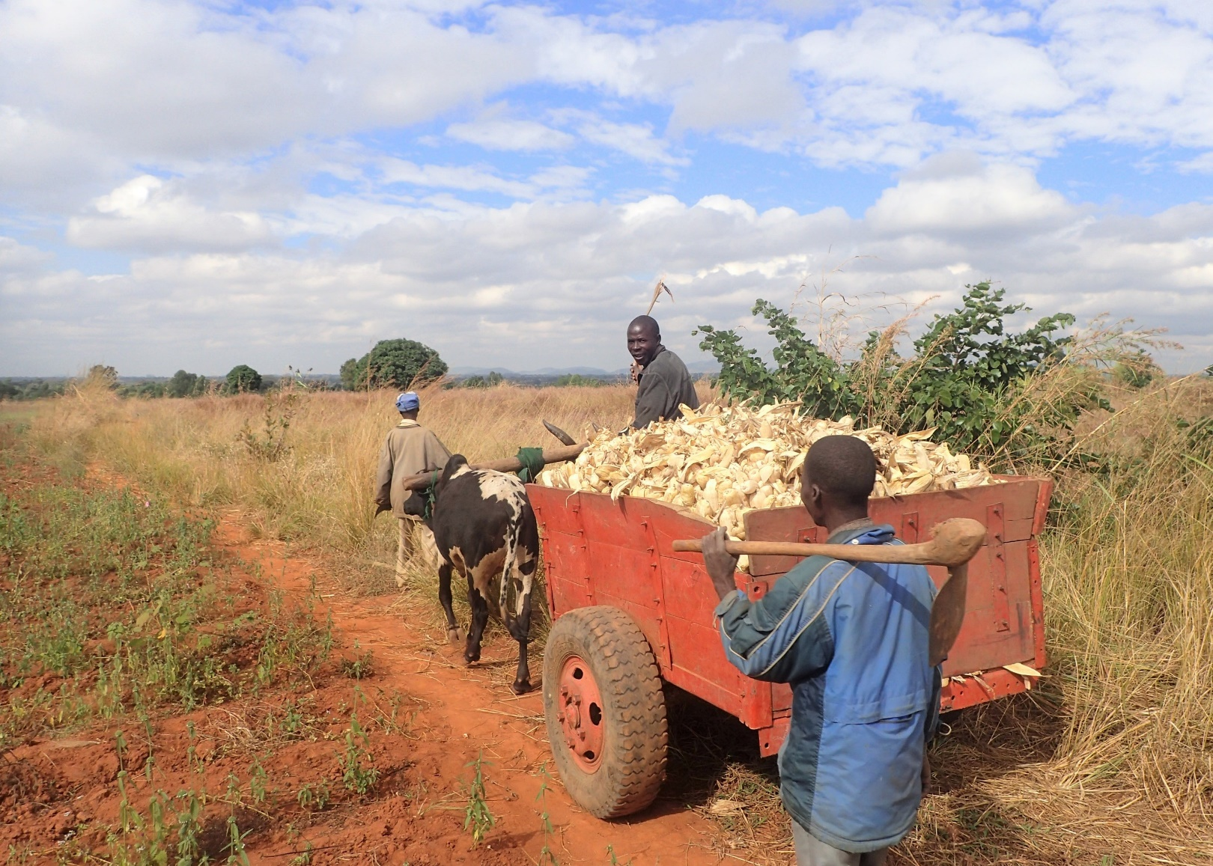
【マラウイームチンジ(2018)】
農村でみかけた光景。牛車で収穫したばかりのトウモロコシを運ぶ。車を持っている人は農村部にはほとんどいないので、運搬には家畜を利用している。トウモロコシはメイズと呼ばれ、乾燥させたものを粉にして、火にかけたお湯で練ったものが主食『ンシマ』となる。写真に写っているのは大人だが、この後ろに子供もいた。農繁期には子供も農業の手伝いのため、学校を休むことが多くなる。
１１
１１
フォトランゲージでのコメント例
・何を運んでいるのだろう？
・食べ物を運んでいる？
・牛の力を利用している
・学校から帰ったら子供も仕事をす
るのかな
・くわの形が日本と違う

Slide 12
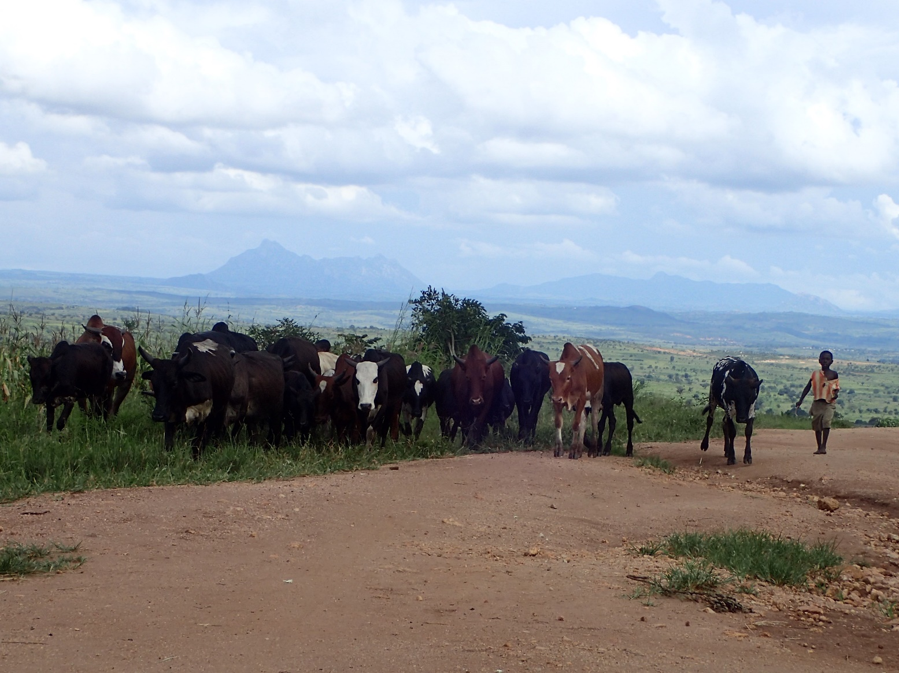
【マラウイーリロングウェ(2018)】
農村で一人で牛の放牧散歩をしていた牛飼いの少年。このように子供が牛の散歩（えさやり）を担当することも多い。日本のように栄養のあるえさを与えられていないせいか、がりがりにやせている牛が多い。牛は牛乳をしぼったり、肉を食べたりするが、一般の農民が牛肉を食べることは年に数回あるかないかである。多くは都市部に流通するために飼育している。牛肉、豚肉よりも鶏肉、ヤギ肉の方が手に入りやすいが、それでも農民の口に入ることは少ない。クリスマスのお祝いに年に一回のごちそうとして、ニワトリを食べる、という話もよく聞いた。
１２
１２
フォトランゲージでのコメント例
・乳牛？肉牛？どんな牛なのだろう？
・牛が不安そう
・牛飼いが少年
・少年の服がぼろぼろ
・少年は学校に行けているのか？

